Slide 1

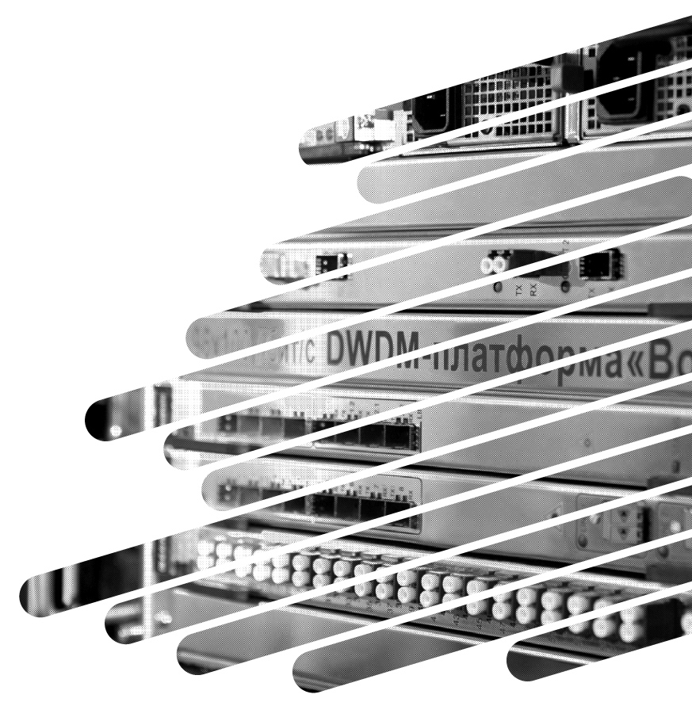
Отечественное оборудование
для формирования безопасной телекоммуникационной инфраструктуры
Сентябрь 2019

Slide 2
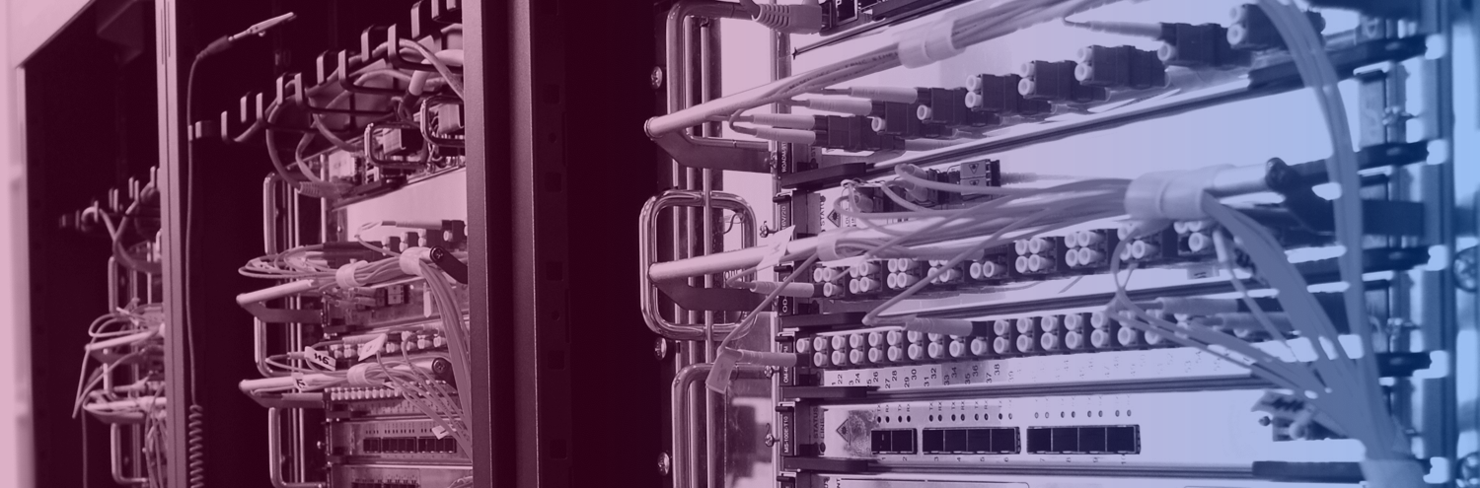


О КОМПАНИИ
ВЕДУЩИЙ ПРОИЗВОДИТЕЛЬ
РЕКОРДНЫЕ РАССТОЯНИЯ
НАЦИОНАЛЬНЫЕ ЧЕМПИОНЫ
ТОП-5 РЕЙТИНГА ТЕХУСПЕХ
Ведущий в России
разработчик и производитель телекоммуникационного оборудования спектрального уплотнения - DWDM «Волга».
Создано более 76 000 км DWDM-сетей – 18% российского рынка DWDM*.
Компания Т8 – вошла в проект Минэкономразвития России «Поддержка частных высокотехнологических компаний–лидеров»
Компания входит в ТОП-5 малых предприятий рейтинга российских высокотехнологичных быстроразвивающихся компаний.
* Источник: J’son & Partners Consulting
ВЫПУСКАЕМОЕ ОБОРУДОВАНИЕ
ИМЕЕТ СТАТУС ТОРП
(по классификации Минпромторга).
* Источник:
J’son & Partners Consulting

Slide 3

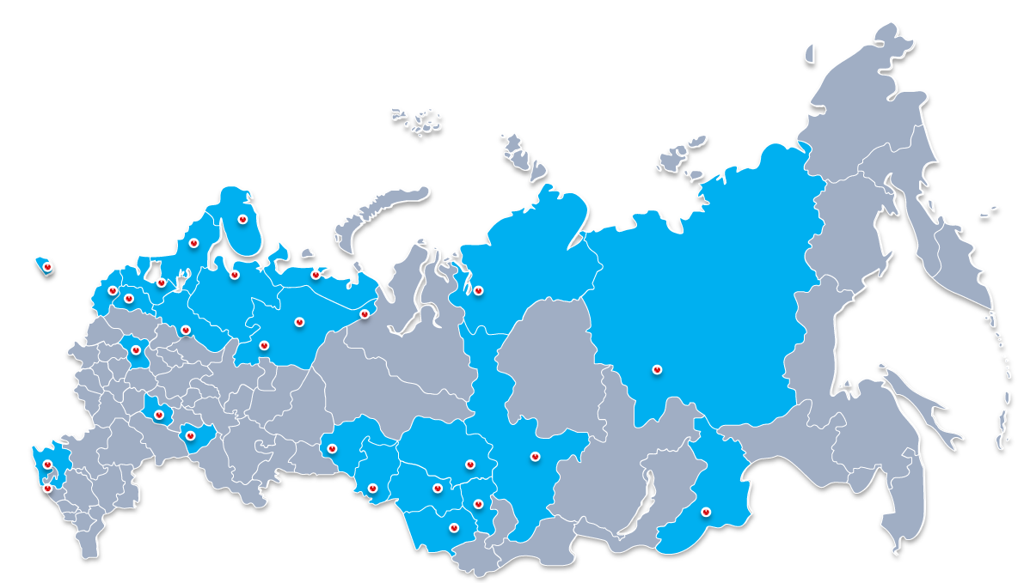
















КЛИЕНТЫ
РОССИЙСКОГО РЫНКА
DWDM-СИСТЕМ
18%
*Источник: J’son & Partners
Consulting

Slide 4
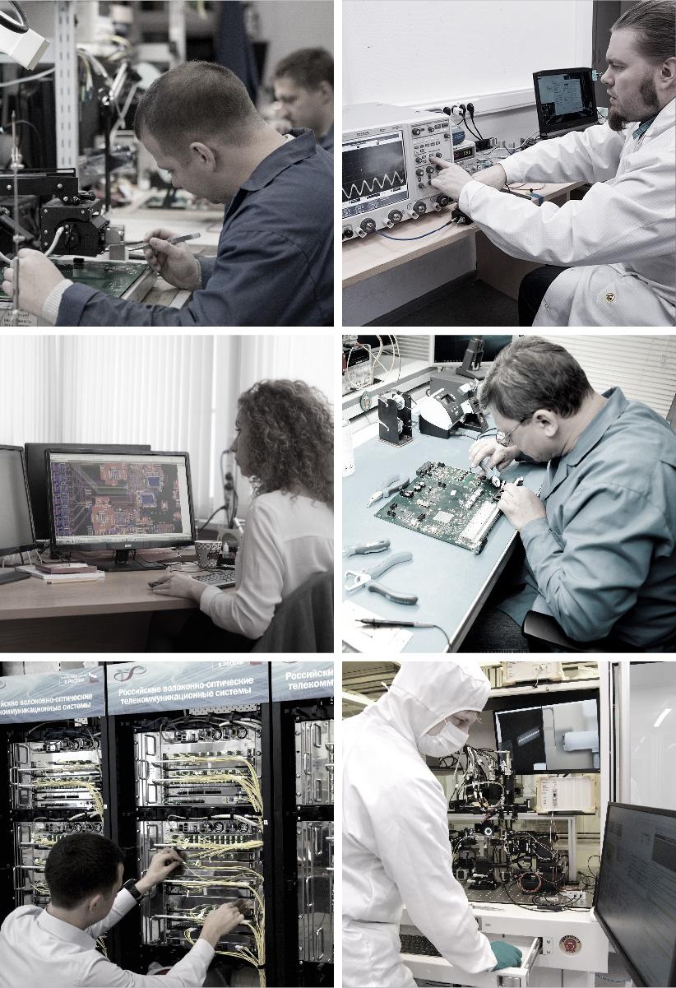

T8 – ЛИДЕР В РАЗРАБОТКЕ И ПРОИЗВОДСТВЕ DWDM-ОБОРУДОВАНИЯ
Ключевые компетенции :
Исследования и разработки в области оптической физики
Производство телекоммуникационного оборудования
Инсталляция и сервис
Что мы делаем :
DWDM от 155 Mбит/с до 1.2Тбит/с на канал
Оборудование на FPGA на заказ
Распределенные оптические датчики
Разрабатываем радиоэлектронные компоненты
В Т8 КРУПНЕЙШАЯ НАУЧНАЯ ЛАБОРАТОРИЯ В РОССИИ – БОЛЕЕ 300 ИЗМЕРИТЕЛЬНЫХ ПРИБОРОВ, 5 ПРОФЕССОРОВ И 22 КАНДИДАТА НАУК

Slide 5
НАШИ КОМПЕТЕНЦИИ
РАЗРАБОТКА И ПРОИЗВОДСТВО DWDM-СИСТЕМ > Разрабатываемое компанией оборудование по ряду показателей имеет лучшие в мире характеристики.
ПРОЕКТИРОВАНИЕ > Компания самостоятельно проектирует оптические сети различной сложности и топологии. Ежегодно расчет более 200 проектов.
СЕРВИС > Уникальная лаборатория – более 300 приборов, позволяет предложить лучшие условия по обслуживанию ВОЛС в России.
ИНСТАЛЛЯЦИЯ > Компания имеет опыт внедрения DWDM от Туркмении до Заполярья.
ТЕХНИЧЕСКАЯ ПОДДЕРЖКА > На обслуживании находятся более 1500 шасси.
ОБУЧЕНИЕ > На базе лабораторий компании проводятся научно-технические семинары и обучение.

Slide 6
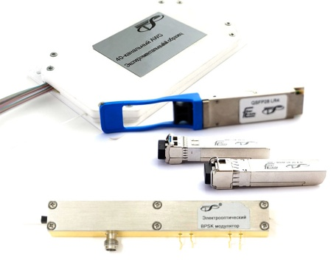
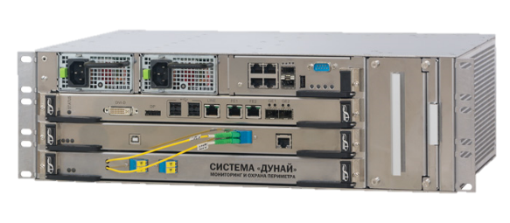
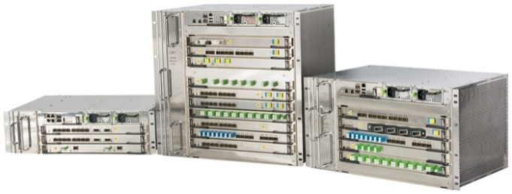
ПРОДУКТОВАЯ ЛИНЕЙКА КОМПАНИИ Т8
ТЕЛЕКОМ ОБОРУДОВАНИЕ
КОМПОНЕТЫ
СИСТЕМЫ МОНИТОРИНГА
РАСПРЕДЕЛЕННЫЙ АКУСТИЧЕСКИЙ СЕНСОР «ДУНАЙ»
DWDM-ПЛАТФОРМА
«ВОЛГА»
РОССИЙСКАЯ КОМПОНЕНТНАЯ БАЗА
Высокоскоростные волоконно-оптическая платформа
Передача на 4000 км и более
Широкая линейка оборудования до 400Гбит/с
Оптоэлектронные (радиофотонные) компоненты:
Модулятор, блок мультиплексора, модули SFP
Применение:
Периметральная охрана
Транспортный мониторинг
Энергетика и промышленность
Охрана линии связи

Slide 7

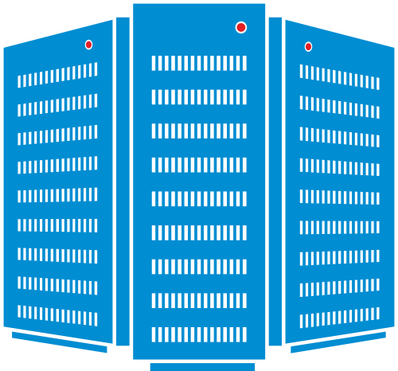


Оборудование DWDM для формирования безопасной
телекоммуникационной инфраструктуры
низкие задержки передачи сигнала
работа на старом волокне
российская разработка и производство
СЕТИ НОВОГО ПОКОЛЕНИЯ
ЦЕНТРЫ ОБРАБОТКИ ДАННЫХ
компактность и энергоэффективность
высокая плотность интерфейсов
поддержка Fibre Channel, сертификация Brocade
ГОРОДСКИЕ ОПТИЧЕСКИЕ СЕТИ
мультисервисность и масштабируемость
от Е1 до UTUC4 в одном канале
работа на чужих длинах волн
поддержка сложных сетевых топологий
надежность и резервирование
пролёты до 500 км без регенерации
МАГИСТРАЛЬНЫЕ ЛИНИИ СВЯЗИ

Slide 8
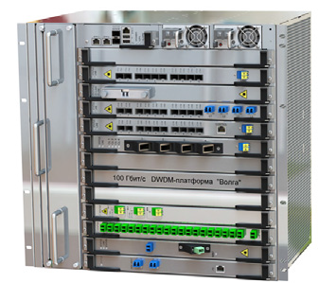
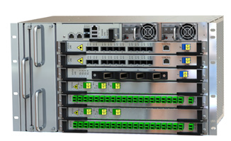
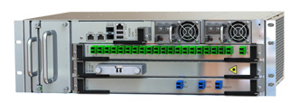

Оборудование DWDM для формирования безопасной телекоммуникационной инфраструктуры
Полная линейка модулей для построения DWDM-сетей любой сложности
Передача любых клиентов от 100М до 100G
Транспондеры и мукспондеры 400/100/40/10/2,5G
MUX/DEMUX, EDFA, гибридные, Рамановские усилители
ROADM, OADM, DCM, служебные модули
Статус отечественного производителя ТОРП
Шасси /Исполнение | V10 |  | V10R2 | V6 | V5 | V3 | V1
Слотов в шасси | 13 |  | 13 | 7 | 5 | 3 | 1 несъемный
Резервирование блока управления | нет |  | 1+1 | нет | 1+1 | нет
Резервирование БП | 1+1
Система управления | EMS и NMS «Фрактал»
Направление воздушных потоков* | боковое (слева направо) |  |  |  | Фронтальное | боковое (слева направо)
Электропитание | 2 модуля АС 220 В 50 / DC 36-72 В
Габариты (Ш х В х Д), мм | 482×441 ×340 |  |  | 482×258,2×340 | 482×222×450 | 482×136,2×340 | 482×44,0×378
Рабочая температура, °С | от +5 до +40
Максимальная влажность, % | 80 (при +25 °С)
Энергопотребление шасси (без оборудования), Вт | 150 | 160 |  | 113 | 120 | 63 | 50
Вес шасси (без оборудования), кг | 12 | 12 |  | 8,6 | 10 | 7,4 | 5,3

Slide 9
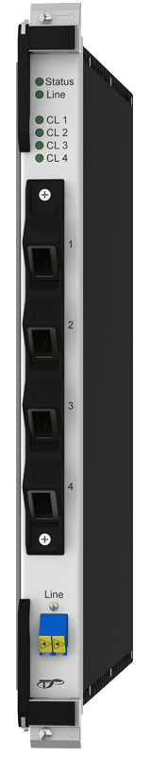
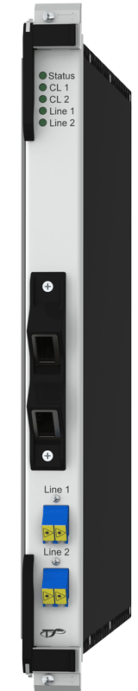
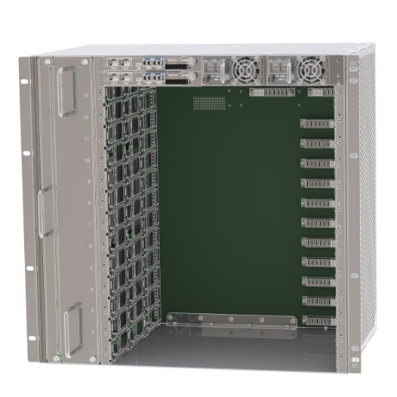
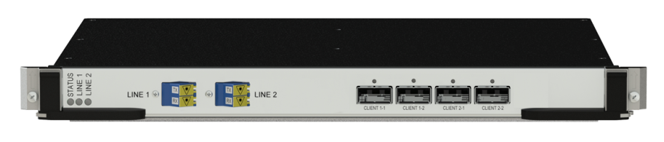
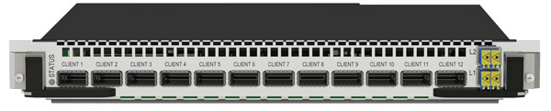
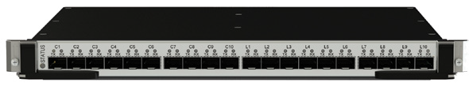
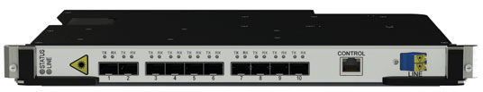




Более 70 блоков для передачи любых клиентских сигналов от 100 Мбит/с до 100Гбит/с.
Оборудование DWDM для формирования безопасной
телекоммуникационной инфраструктуры
100G
10G
До 2,5G
1200T
400G
40G

Slide 10
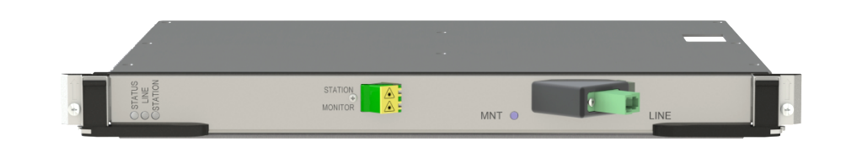
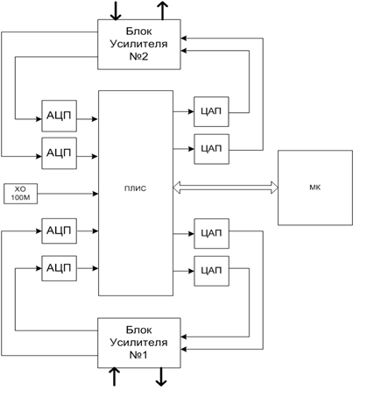
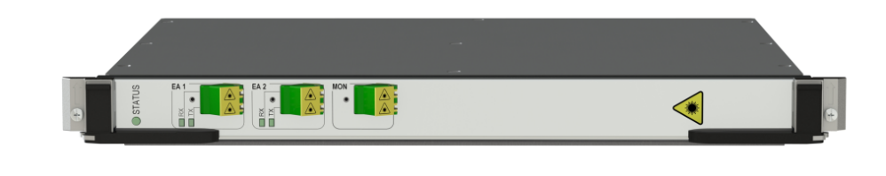
ПЛАН РАЗВИТИЯ DWDM-СИСТЕМЫ «ВОЛГА»
RA-2 / EA
RA-2 – РАМАНОВСКИЙ УСИЛИТЕЛЬ
  ПОВЫШЕННАЯ ЛОКАЛИЗАЦИЯ
  СНИЖЕНИЕ СТОИМОСТИ
Рамановский оптический усилитель с попутной накачкой
Configuration:
Raman
F-ROPA
Pump lasers:
1420nm…1500nm
220mW, 260mW, 300mW
EA – УПРАВЛЕНИЕ EDFA В ПЛИС
Оптический усилитель мощностью 40 мВт, С3-диапазона (80ch), со встроенными GFF-фильтрами, c опт. портом контроля и промежуточным доступом, VOA

Slide 11
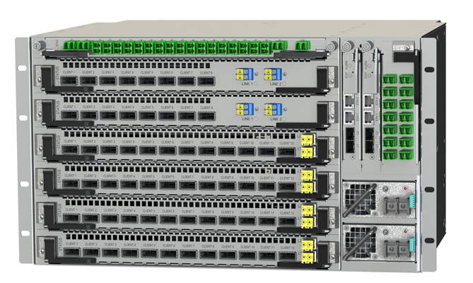
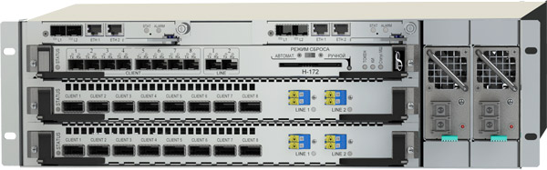
НОВОЕ ШАССИ ДЛЯ ДАТА-ЦЕНТРОВ
Решение для DCI большой емкости
– Фронтальный продув
– Форм-фактор: 6U (6+ слотов) и 3U (3 слота)
– Плотность до 7,2 Тбит (для 6U) и 2,4Тбит (для 3U)
– Линейный сигнал до 600 Гбит/с на канал
– Клиентские интерфейсы 10GE, 40GE, 100GE, FC1600/3200
– Возможность криптозащиты канала по ГОСТу
– Питание 1+1, поддержка AC/DC
– Возможность установки: MUX/DEMUX, WSS ROADM, УСИЛИТЕЛЕЙ, OPM ...

Slide 12
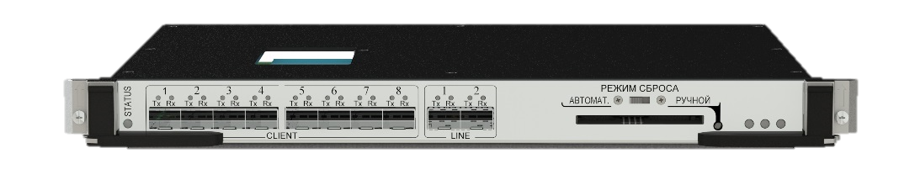
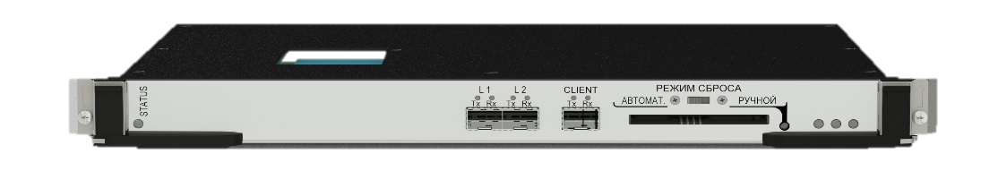

Комплекс криптографической защиты информации сетей OTN «Квазар» совместимый с платформой «Волга»
8x1Gbit Ethernet
10Gbit Ethernet
Модули «Квазар» обеспечивают выполнение функций криптоимитозащиты с производительностью 10Gbit/s при передаче информации по магистральным волоконно-оптическим линиям связи.
Сертификаты соответствия ФСБ России на
СКЗИ МШ «Квазар» по классу защищенности КС3.

Slide 13
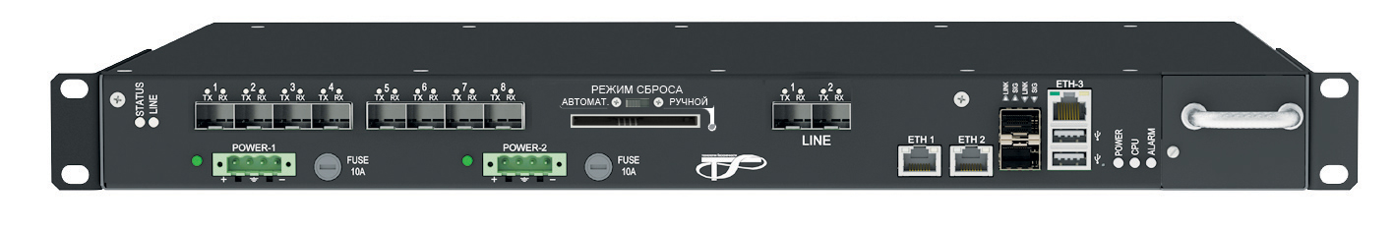
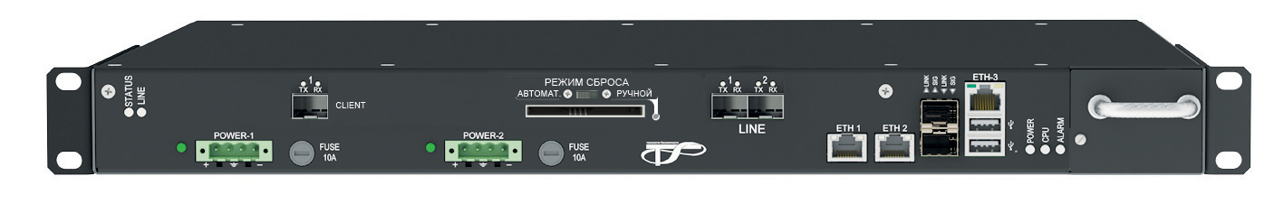
Комплекс криптографической защиты информации сетей OTN «Квазар» совместимый с платформой «Волга»
8x1Gbit Ethernet
10Gbit Ethernet
Модули «Квазар» разработаны совместно компанией «Системы практической безопасности» обеспечивают выполнение функций крипто-защиты с производительностью 10Gbit/s при передаче информации по магистральным волоконно-оптическим линиям связи.
Сертификаты соответствия ФСБ России на СКЗИ МШ «Квазар» по классу защищенности КС3.
Алгоритм шифрования: ГОСТ Р34.12-2015
Шифрование данных осуществляется в режиме гаммирования в соответствии с ГОСТ Р34.13-2015
Имитозащита данных осуществляется в соответствии с ГОСТ Р34.13-2015
Формирование и контроль имитовставки за каждый кадр OTU2

Slide 14
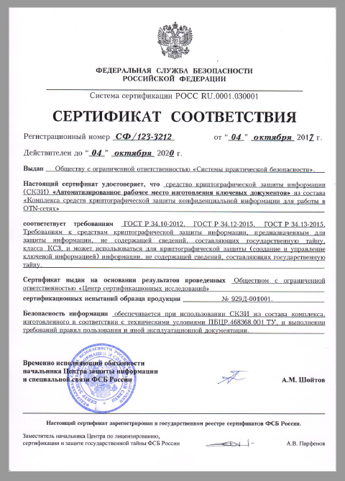
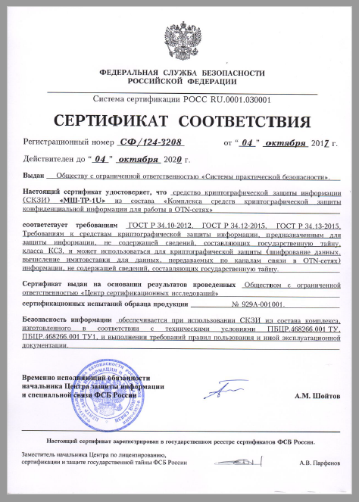
Комплекс криптографической защиты информации сетей OTN «Квазар» совместимый с платформой «Волга»
Сертификаты соответствия требования регуляторов по безопасности
Сертификаты ФСБ – на средства криптографической защиты информации (СКЗИ) из состава средств «Комплекса криптографической защиты конфиденциальной информации для работы в OTN-сетях:
- СКЗИ МШ-MUX (от 04 октября 2017г. №СФ/124-3211),
- СКЗИ МШ-MUX-1U (от 04 октября 2017г. №СФ/124-3210),
- СКЗИ МШ-TP (от 04 октября 2017г. №СФ/124-3209),
- СКЗИ МШ-TP-1U (от 04 октября 2017г. №СФ/124-3208).
Сертификат ФСБ – на СКЗИ «Автоматизированное рабочее место изготовления ключевой информации» от 04 октября 2017г. №СФ/123-3212 из состава средств «Комплекса криптографической защиты конфиденциальной информации для работы в OTN-сетях.

Slide 15
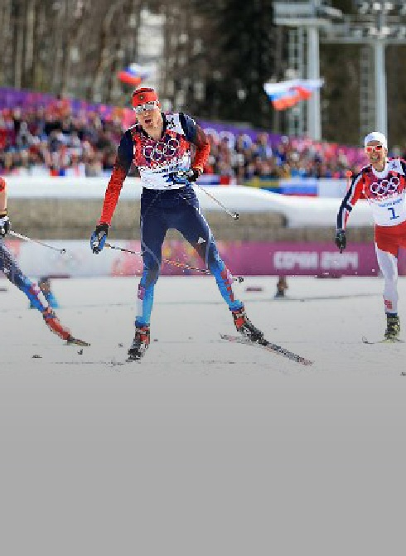
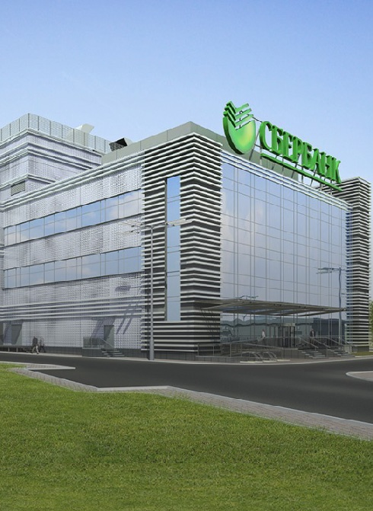





Оборудование DWDM для формирования безопасной
телекоммуникационной инфраструктуры
2014 / 2017
2018
2019
Идет реализация магистрали Москва – С.Петербург в интересах ПАО «Газпром»: 40 каналов, 10 и 100G каналы, технология чужой длины волны
Вы смотрели Олимпийские игры 2014 & Кубок Конфедерации 2017 через наше 100G оборудование
25xDWDM 200Gbit /s каналы 6xDWDM 100Gbit/s каналы с резервированием.
КАНАЛЫ БЫЛИ ОРГАНИЗОВАНЫ С ИСПОЛЬЗОВАНИЕМ ПОСЛЕДНЕГО ПОКОЛЕНИЯ
400G ТРАНСПОНДЕРОВ

Slide 16
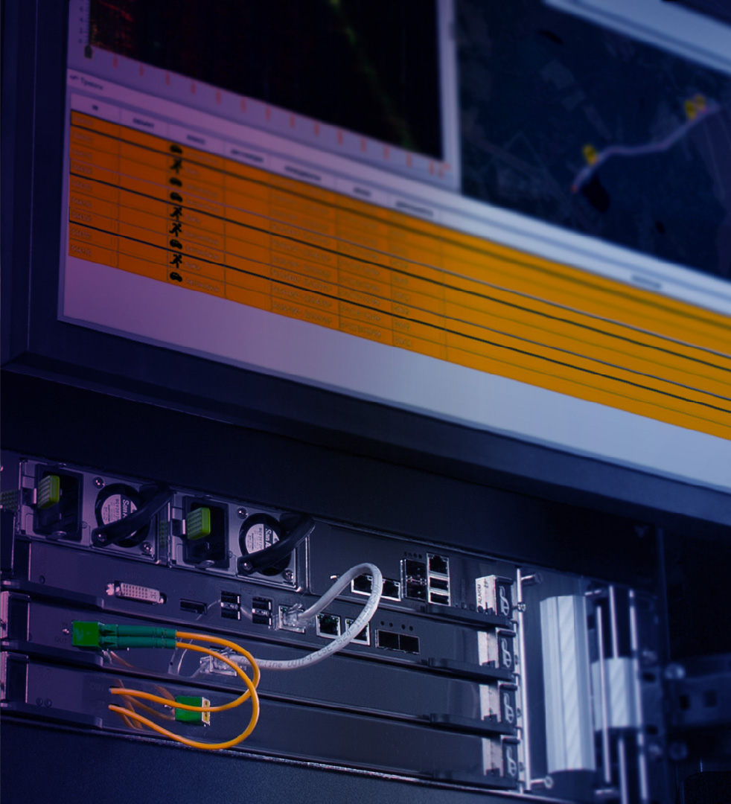
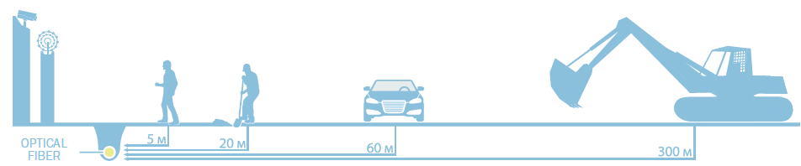
ХАРАКТЕРИСТИКИ
Один оптический блок обеспечивает мониторинг 70 км. периметра.
Чувствительный элемент – оптическое волокно G.652 закладывается в грунт на глубину 40-60 см.
Точность определения местоположения: 1-2 м.
НЕ ЗАВИСИТ ОТ ПОГОДНЫХ УСЛОВИЙ:
Снег / Дождь / Туман / и т.д.
ИНТЕГРАЦИЯ С СИСТЕМАМИ БЕЗОПАСНОСТИ:
Видео / Радио / и т.д.
ДУНАЙ
ВИБРОАКУСТИЧЕСКИЙ СЕНСОР

Slide 17

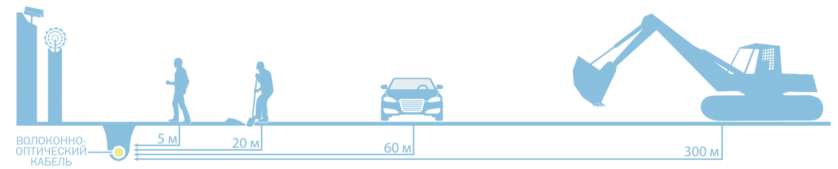
РАСПРЕДЕЛЕННЫЙ АКУСТИЧЕСКИЙ СЕНСОР «ДУНАЙ»
ДЕТЕКТИРОВАНИЕ:
Ходьбы человека на расстоянии до 15 метров от кабеля
Проезды автомобилей и лёгкой техники до 60 метров
Деятельность человека с использованием ручных инструментов, копка, подкопы до 30 метров
Работа тяжёлой техники, тракторов, экскаваторов, военного спец транспорта до 300 метров от кабеля
ДАЛЬНОСТЬ ДЕЙСТВИЯ ДО 100 КМ
ВЫСОКАЯ ТОЧНОСТЬ ОПРЕДЕЛЕНИЯ МЕСТА СОБЫТИЯ (ДО 10 МЕТРОВ)

Slide 18
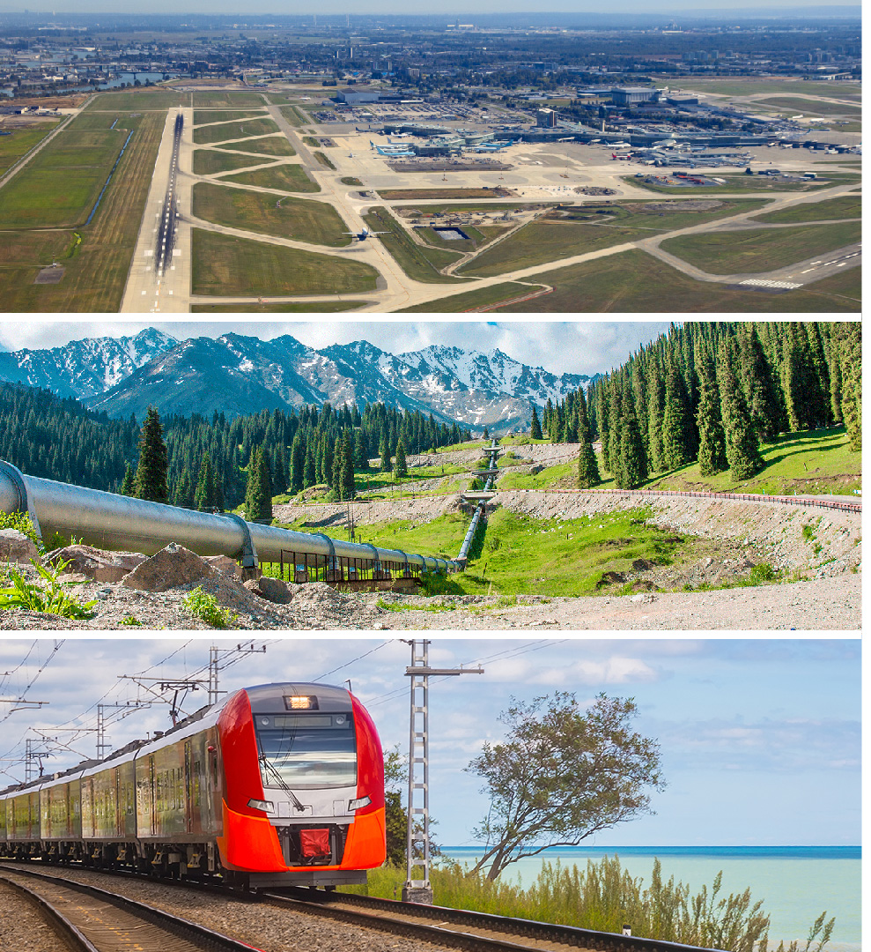
Охрана Гос. Границ
Охрана территорий специального назначения
Охрана периметров аэропортов
Мониторинг движения транспорта по охраняемой территории
ПЕРИМЕТРЫ
Охрана и мониторинг доступа к трубопроводам
Мониторинг внутритрубных снарядов и утечек
Мониторинг работ на трубопроводе
Охрана территорий тепло и гидро-электростанций
ЭНЕРГЕТИКА
Мониторинг жд путей и авто трасс
Первоначальная оценка качества покрытия
Оценка состояния колесных пар жд состава
Охрана и мониторинг доступа к инфраструктурным объектам
ТРАНСПОРТ

Slide 19

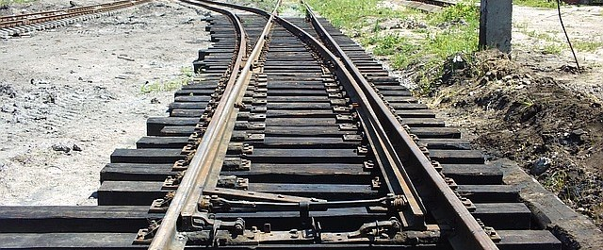
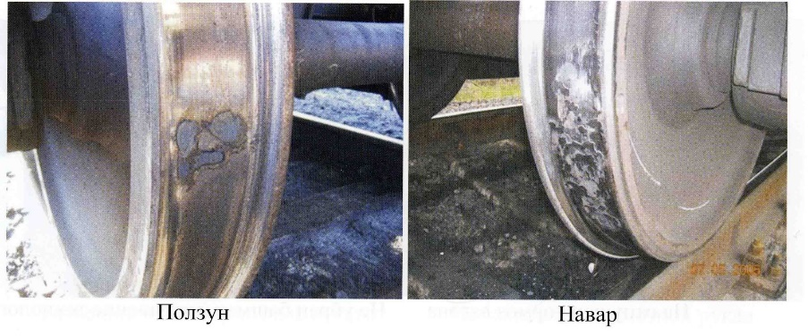
Система «Дунай»:
Обнаружение несанкционированных земляных работ, оползней и селей вблизи жд пути.;
Обнаружение ремонтных работ на пути;
Обнаружение поездов – тип, координаты, скорость и длина;
Обнаружение волочения и новых дефектов пути;
Обнаружение дефектов подвижного состава
ЖЕЛЕЗНЫЕ
ДОРОГИ
ПОЛЗУН
НАВАР

Slide 20
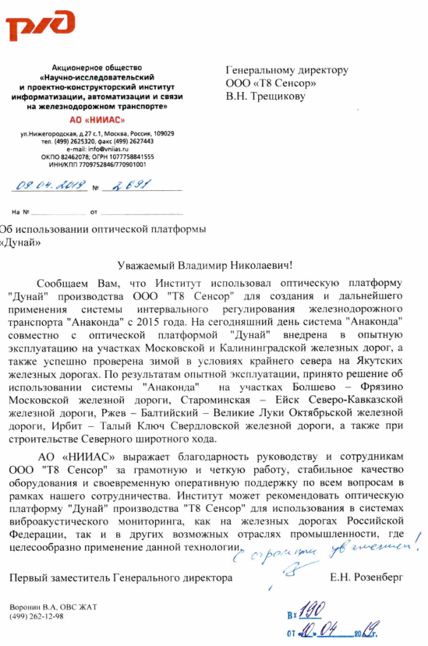
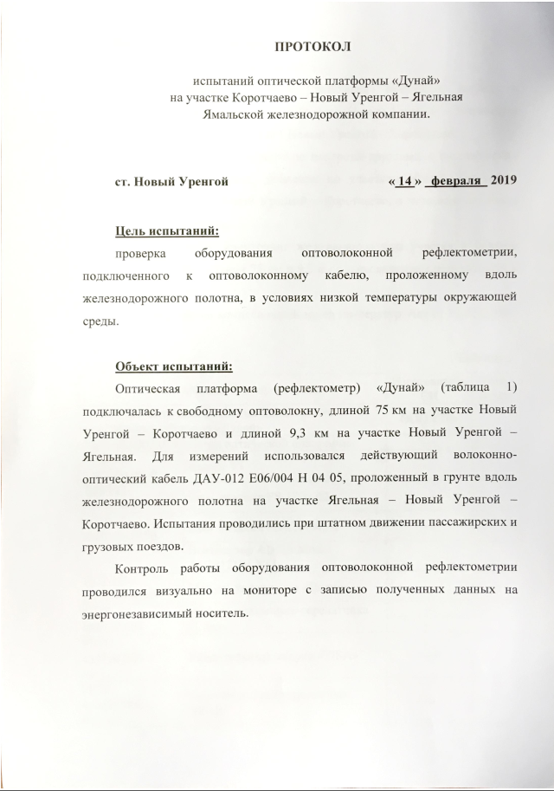
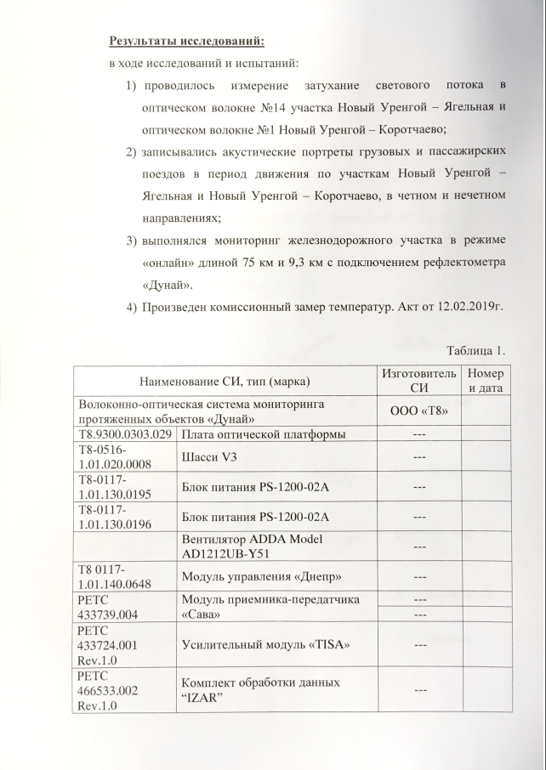
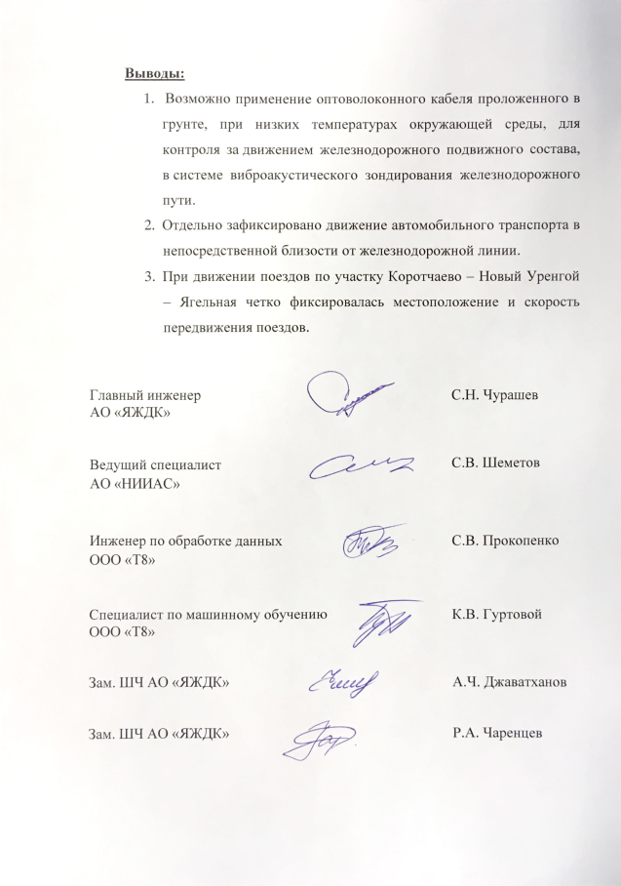
РАСПРЕДЕЛЕННЫЙ АКУСТИЧЕСКИЙ СЕНСОР «ДУНАЙ»
АО «НИИАС»
(оптическая платформа «Дунай»)
Протокол испытаний с АО «ЯЖДК»
(ПАК «Дунай»)

Slide 21
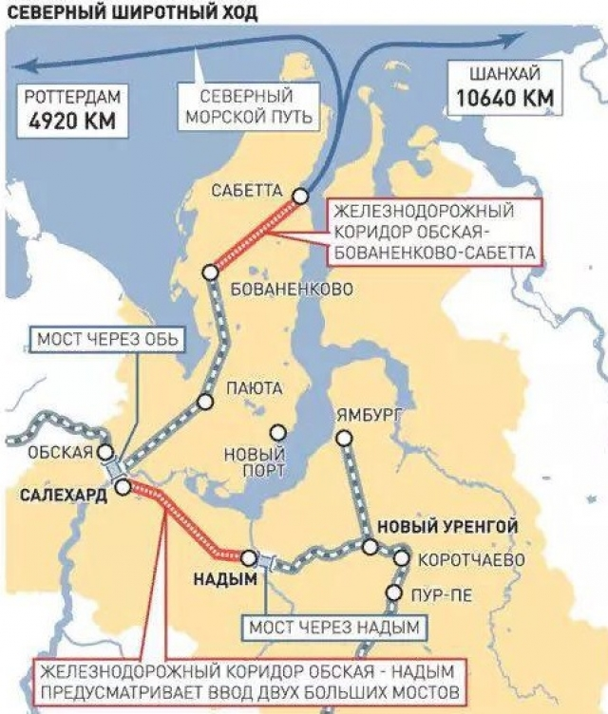
РАСПРЕДЕЛЕННЫЙ АКУСТИЧЕСКИЙ СЕНСОР «ДУНАЙ»
Внедрение технологии интервального регулирования
на основе распределенных акустических систем позволит:
увеличить пропускную способность участков, оборудованных устройствами полуавтоматической блокировки;
сократить капитальные затраты за счет традиционного оборудования СЦБ, отсутствия медных кабелей;
Сократить эксплуатационные затраты по техническому обслуживанию и ремонту за счет отсутствия линейной аппаратуры.

Slide 22

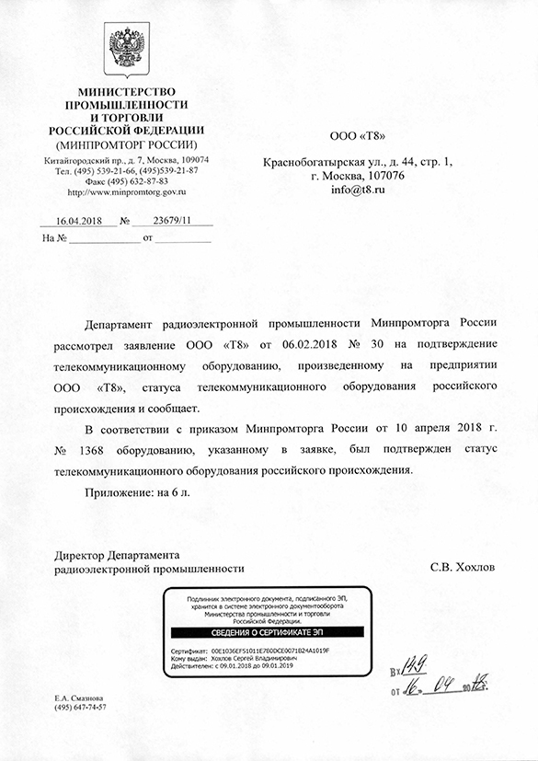
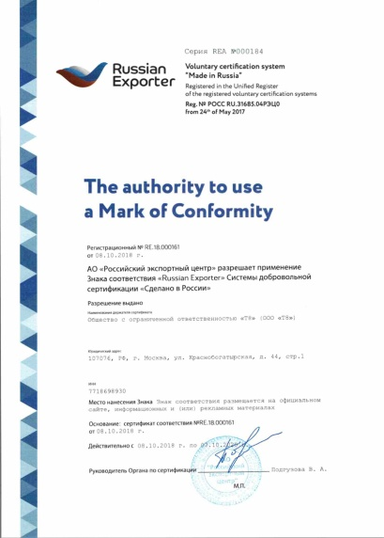
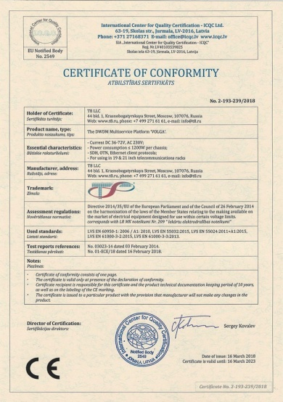


РОССИЙСКОЕ ПРОИЗВОДСТВО
Все оборудование разрабатывается и собирается в Москве.
Выпускаемое оборудование имеет статус оборудования российского происхождения (ТОРП).
Согласно «Критериям локализации» ПАО Ростелеком оборудование производства «Т8» набрало максимальную оценку среди остальных участников реестра (88,5 БАЛЛОВ).
Платформа внесена в реестр инновационной продукции рекомендованной к закупкам по 94-ФЗ и 223-ФЗ.

Slide 23
  СПАСИБО ЗА ВНИМАНИЕ!
  БОЛЬШЕ ИНФОРМАЦИИ НА САЙТЕ WWW.T8.RU
Москва / Санкт-Петербург / Новосибирск / Казахстан
Компания Т8, 44-1, Краснобогатырская улица, Москва, 107076, Россия Tel.: +7 (499) 271-61-61, +7 (495) 380-01-79 Fax: +7 (495) 380-01-39
Информация в данном документе предоставлена для общего ознакомления с компанией «Т8», производимым оборудованием и новыми разработками. Предоставленная информация в результате действия различных факторов может нести прогностический характер и отличаться от реальных результатов. Опубликованная информация не является публичной офертой, а также предложением в какой-либо иной форме на заключение сделок. Компания «Т8» оставляет за собой право изменять указанную информацию в любое время без предварительного уведомления.
Является зарегистрированным товарным знаком ООО «Т8». Все права защищены.

